Slide 1
uy - uya

Slide 2
i
u
y
ia
u
ya

Slide 3
u
u
ya
y
u
y
u
y

Slide 4
y
uy n
u
ya
uya

Slide 5
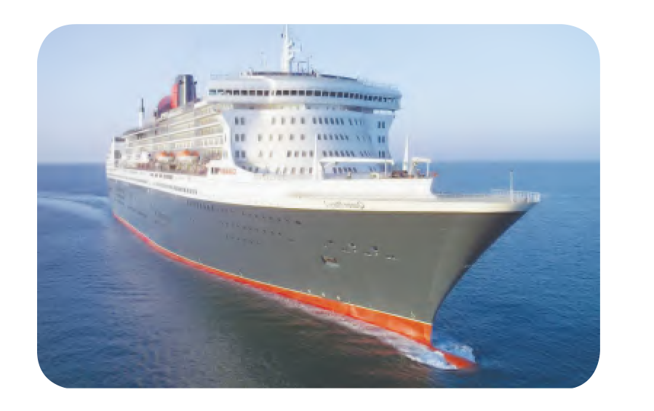
thuỷ
th
uỷ
uy
tàu thuỷ

Slide 6

khuya
kh
uya
uya
đêm khuya

Slide 7
uy
uya
thuỷ
khuya
tàu thuỷ
đêm khuya

Slide 8


Slide 9
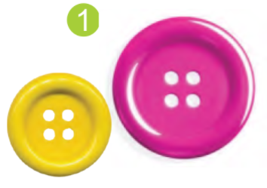
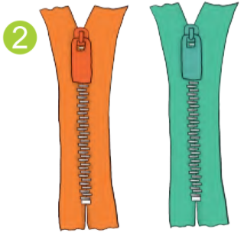
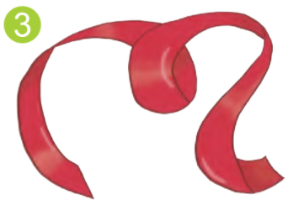



Slide 10
khuy áo
phéc mơ tuya
ruy băng
luỹ tre
huy hiệu

Slide 11

Bong bóng tìm nơ

Slide 12








khuy áo
phéc mơ tuya
ruy băng
luỹ tre
huy hiệu
uy
uya

Slide 14


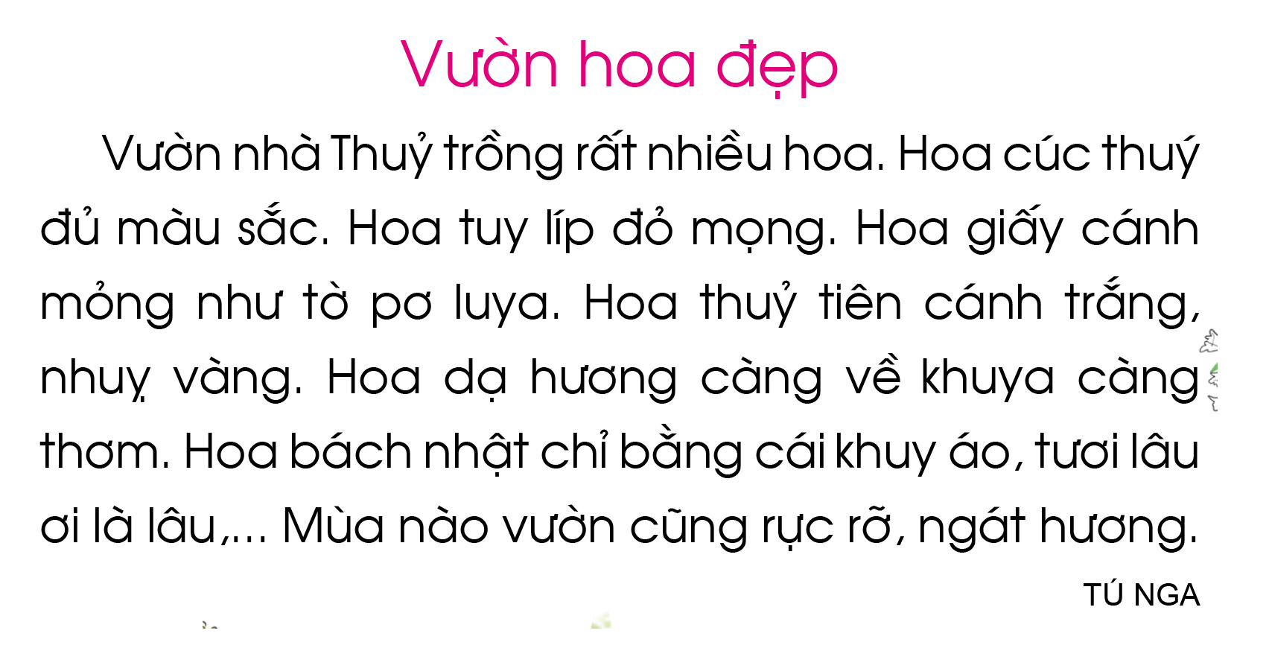

Slide 15


Slide 16
1
2
3
4
5
6
7
8

Slide 17

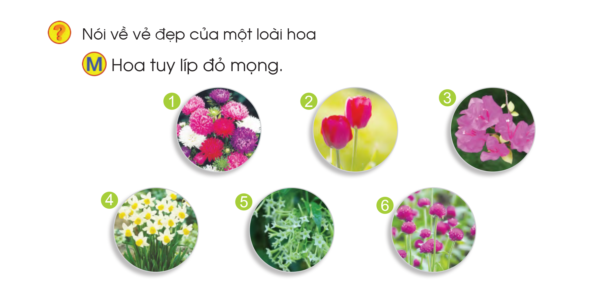

Slide 18


Slide 19
